Slide 1
Então, o que é essa tal de nuvem?
Copyright Google LLC. Para fins educativos de acordo com os Termos de Uso definidos no site do programa.
Notes:
Este é o módulo Então, o que é essa tal de nuvem?, e meu nome é ________________.

Slide 2
Programação
Computação em nuvem
Arquitetura de nuvem x tradicional
IaaS, PaaS e SaaS
Arquitetura do Google Cloud
Teste
Resumo
Copyright Google LLC. Para fins educativos de acordo com os Termos de Uso definidos no site do programa.
Notes:
Este módulo começa apresentando as características da computação em nuvem e depois analisa as diferenças dela em relação às arquiteturas tradicionais. Em seguida, vamos ver as diferenças principais entre infraestrutura como serviço (IaaS), plataforma como serviço (PaaS) e software como serviço (SaaS), além dos serviços do Google Cloud relacionados a essas categorias. Por último, vamos ver as ofertas específicas do Google na nuvem. Ao final do módulo, haverá um teste rápido e um resumo.

Slide 3

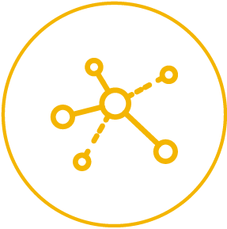
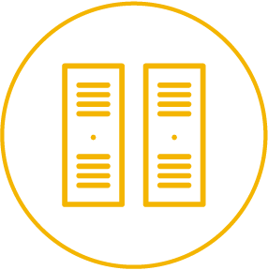


A computação em nuvem tem cinco características fundamentais
Autoatendimento sob demanda
Acesso amplo à rede
Pooling de recursos
Elasticidade rápida
Serviço medido
Não é preciso intervenção humana para acessar os recursos
Acesso em qualquer lugar
O provedor compartilha recursos com os clientes
Acesso rápido a mais recursos conforme necessário
Pagamento conforme o consumo
Copyright Google LLC. Para fins educativos de acordo com os Termos de Uso definidos no site do programa.
Notes:
A computação em nuvem tem cinco características fundamentais:
Primeira: os recursos de computação são oferecidos sob demanda e por autoatendimento. Os consumidores da computação em nuvem usam uma interface automatizada para ter a capacidade de processamento, o armazenamento e a rede de que precisam, sem as configurações complexas típicas dos servidores físicos.
Segunda: os recursos ficam disponíveis na rede e podem ser acessados de qualquer lugar.
Os provedores alocam recursos de um grande pool para que os consumidores economizem com o escalonamento. Como esses recursos estão em vários locais no mundo inteiro, você só precisa escolher uma localização geográfica.
Os recursos são elásticos. Você pode aumentar rapidamente a quantidade de recursos, se precisar, e reduzi-la quando eles não forem mais necessários.
Você paga apenas pelo que usar ou reservar. Se o uso dos recursos for interrompido, o pagamento também será.

Slide 4
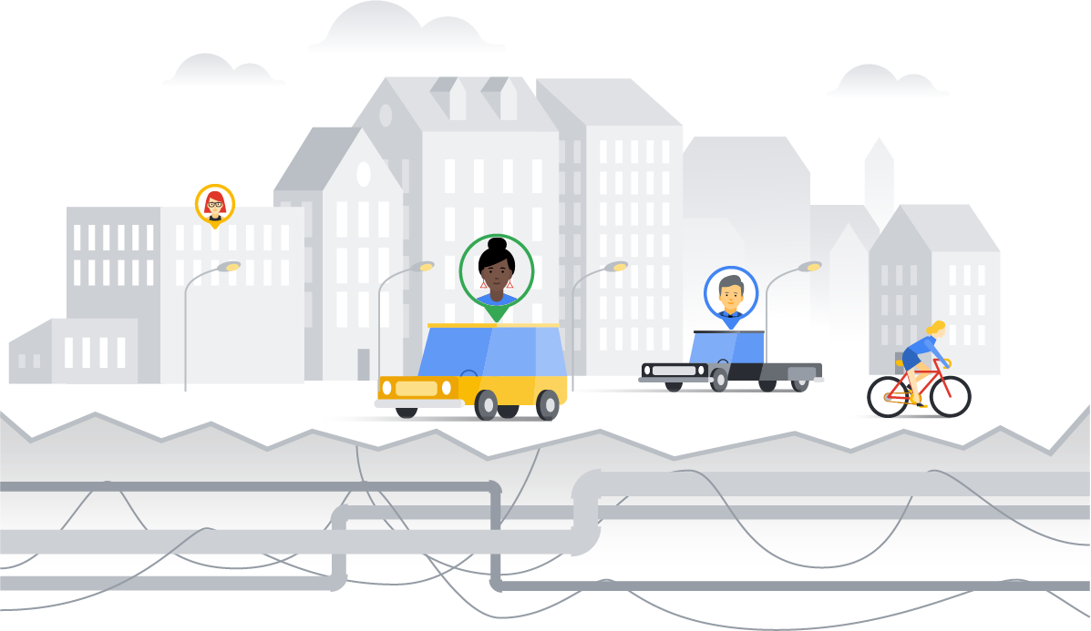
Uma infraestrutura de TI funciona como a de uma cidade
Usuários
Aplicativos
Infraestrutura
Copyright Google LLC. Para fins educativos de acordo com os Termos de Uso definidos no site do programa.
Notes:
A infraestrutura é formada por recursos e sistemas, como transporte, comunicações, energia, água, combustível e outros serviços essenciais. As pessoas na cidade são os "usuários", e os carros, bicicletas e prédios da cidade são os "aplicativos". Tudo que é usado para criar e dar suporte a esses aplicativos (prédios) para os usuários (cidadãos) é considerado infraestrutura.
A finalidade deste curso é analisar, da maneira mais eficiente e clara possível, os serviços de infraestrutura fornecidos pelo Google Cloud. Você conhecerá esses serviços o suficiente para saber o que eles fazem e como podem ser usados.
Ao final deste curso, você terá os conhecimentos necessários para aprender a usar o Google Cloud.

Slide 5
A computação em nuvem é a continuação de uma longa mudança no gerenciamento dos recursos de computação
Terceira onda
Serviço gerenciado
Armazenamento, processamento e machine learning totalmente elásticos para você se dedicar à criação de apps excelentes. Você paga somente pelo que usar.
Segunda onda
Data centers (colocation)
Você paga pelo hardware, mas aluga o espaço. O gerenciamento ainda é sua responsabilidade.
1980
2006
2000
2009
Primeira onda
Servidor local
Você é o proprietário de tudo. O gerenciamento é sua responsabilidade.
Data centers virtualizados em nuvem de primeira geração
Você aluga o hardware e o espaço, mas controla e configura as máquinas virtuais. Você só paga pelo que provisionar.
Copyright Google LLC. Para fins educativos de acordo com os Termos de Uso definidos no site do programa.
Notes:
A computação em nuvem é a continuação de um modelo de locação de infraestrutura de computação em que o gerenciamento é feito por profissionais dedicados. Embora a Equinix e a CenturyLink estejam entre os maiores provedores de data centers nos EUA, essas empresas não são muito conhecidas. Então, por que a Amazon, o Google e a Microsoft estão nesse negócio? Em especial, por que o Google está no setor de nuvem?
O conceito de computação em nuvem começou com a colocation. Em vez de operar o próprio data center, a empresa alugava um espaço em uma instalação de colocation. Essa foi a primeira onda de terceirização da TI. Com a colocation, a transferência de propriedade era mínima. A empresa ainda era proprietária dos computadores e responsável pela manutenção deles. Tradicionalmente, a colocation não é considerada computação em nuvem, mas iniciou o processo de transferência da infraestrutura de TI para fora da empresa. As empresas economizaram dinheiro com ela porque não precisavam mais construir o data center e criar os serviços associados. O provedor de colocation simplesmente alugava tudo isso.
Em seguida, a computação em nuvem envolveu data centers virtualizados: máquinas virtuais e APIs. A virtualização oferece elasticidade. Você automatiza a aquisição da infraestrutura em vez de adquirir o hardware. Com a virtualização, você ainda é responsável pela manutenção da infraestrutura. O ambiente ainda é controlado e configurado pelo usuário. É semelhante ao data center local, mas o hardware está em outro lugar.
Na onda seguinte, a computação era executada em uma nuvem totalmente automatizada e elástica. Com a ajuda dos serviços automatizados, isso envolveu uma mudança em que o usuário não era mais responsável pela manutenção da infraestrutura. Em um ambiente totalmente automatizado, os desenvolvedores não pensam em computadores individuais. O serviço provisiona e configura automaticamente a infraestrutura usada para executar os aplicativos.
O Google estava na posição ideal para impulsionar as empresas nessa fase posterior da computação em nuvem. Mas o que o Google tem a ver com a nuvem?

Slide 6
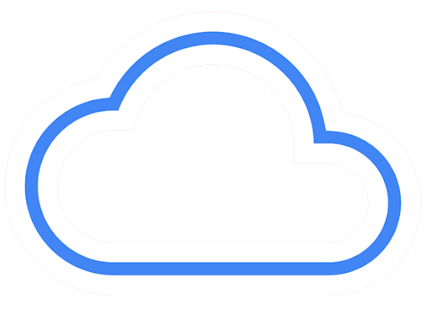
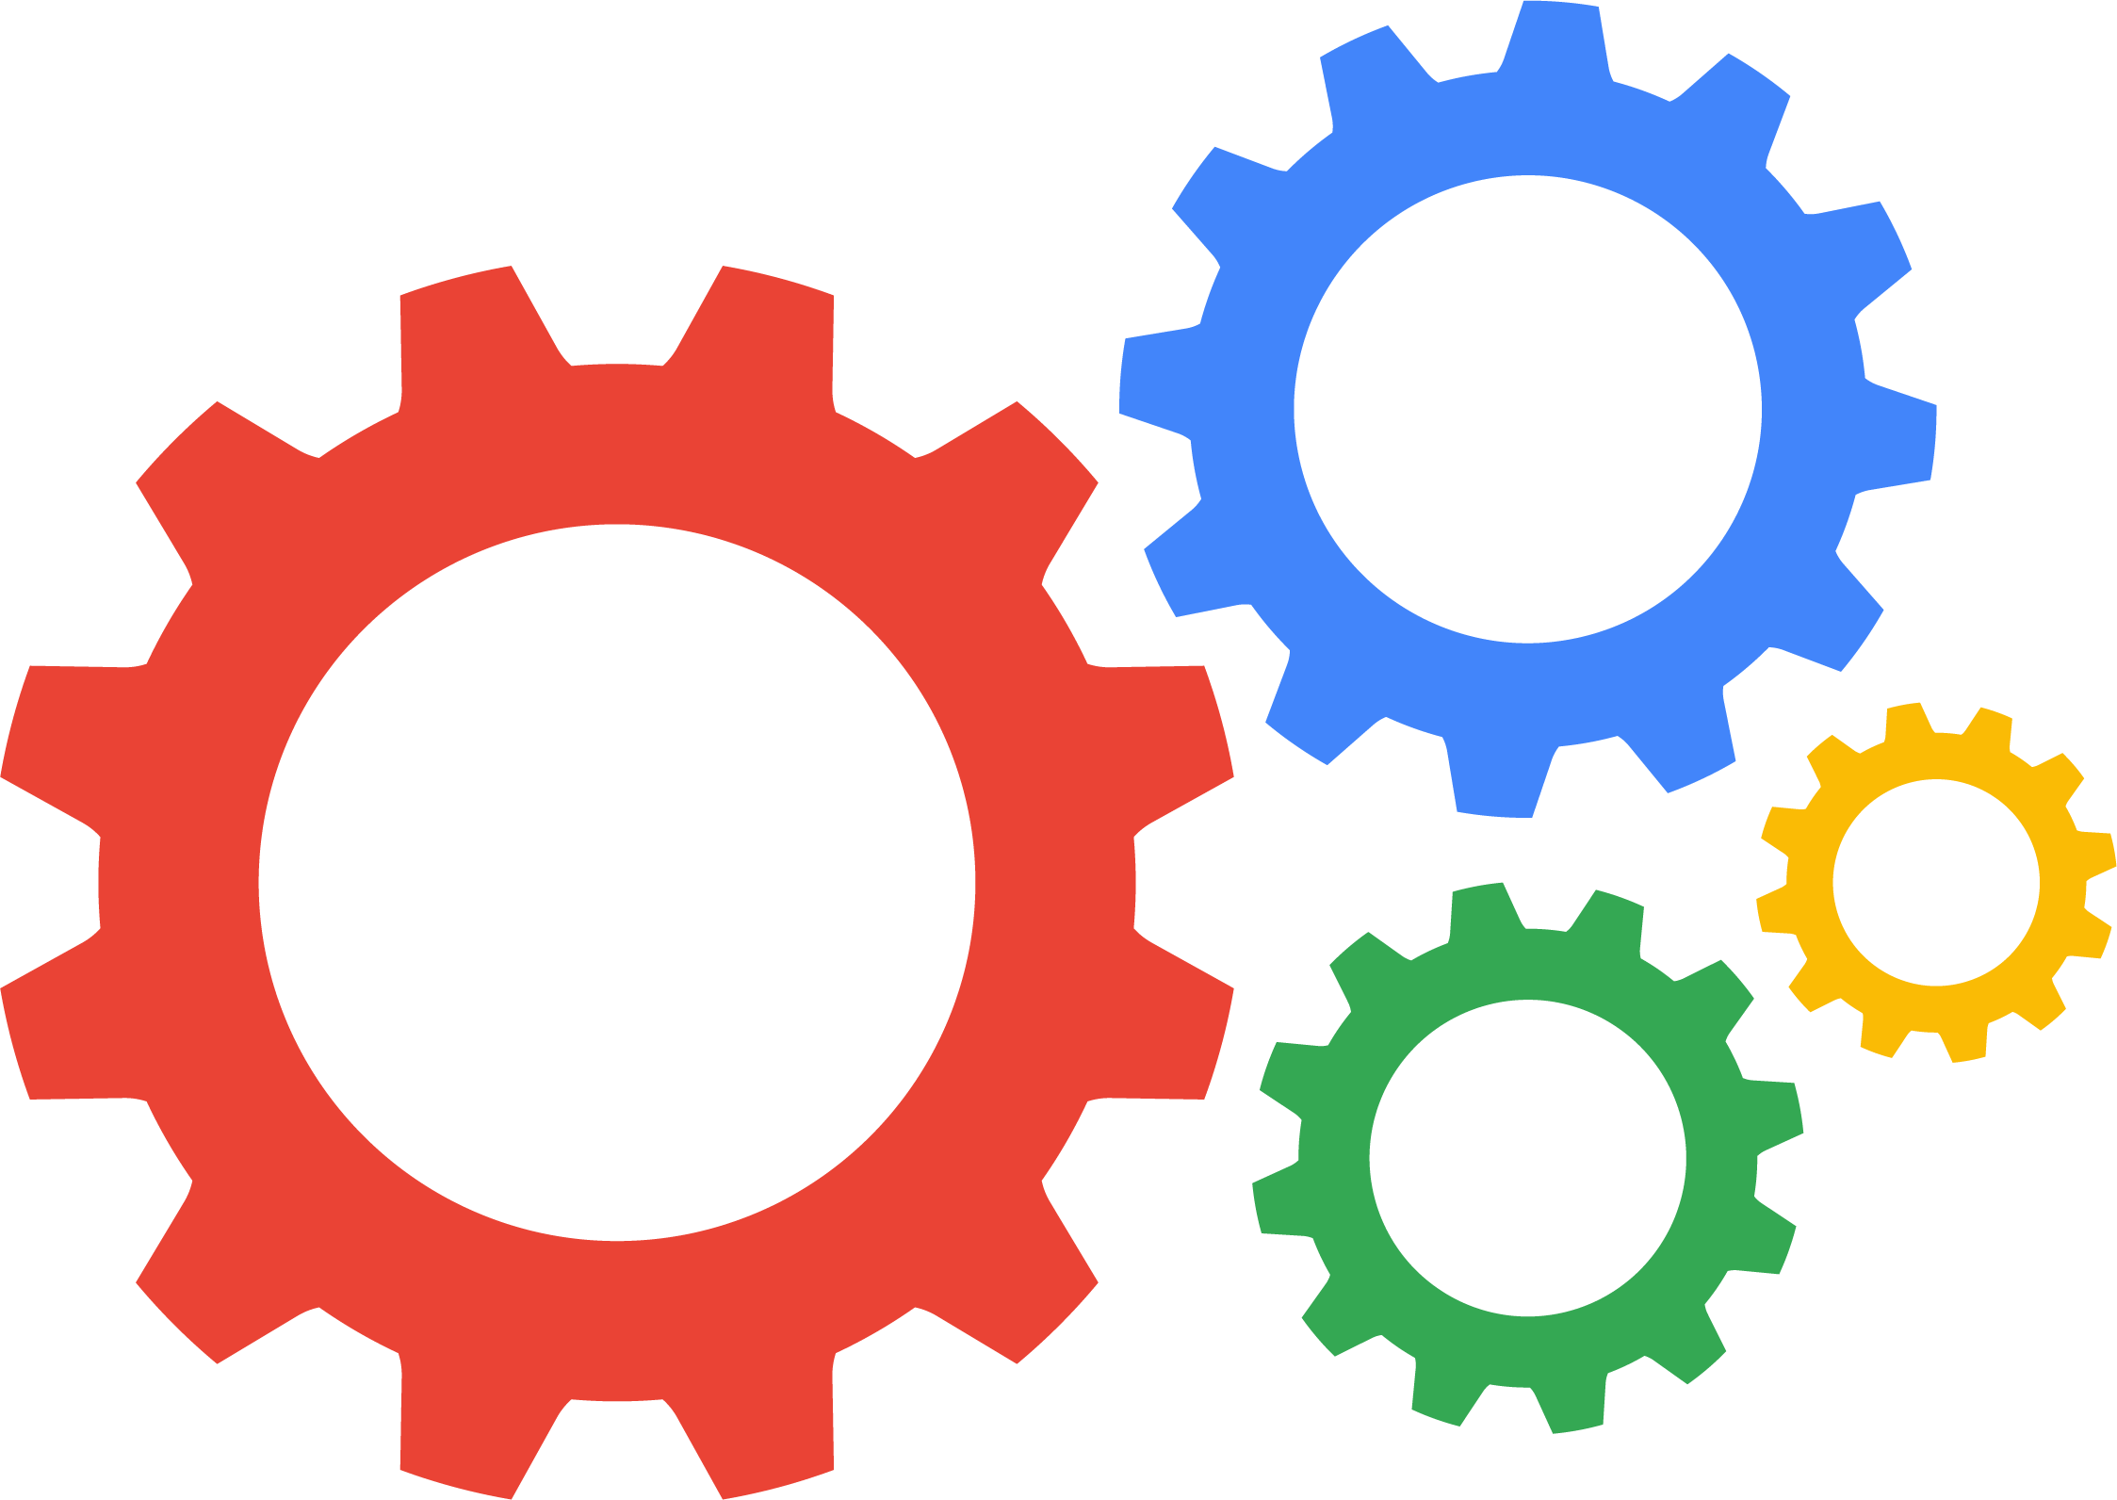


IaaS x PaaS x SaaS
Infraestrutura como serviço (IaaS)
Plataforma como serviço
(PaaS)
Software como serviço
(SaaS)
CPU, memória, armazenamento e rede são fornecidos como serviço.
O usuário precisa gerenciar o SO e o aplicativo.
A plataforma é um serviço gerenciado.
O usuário só fornece o aplicativo.
A plataforma e o software são fornecidos como serviço ao usuário.
O usuário fornece os dados.
Copyright Google LLC. Para fins educativos de acordo com os Termos de Uso definidos no site do programa.
Notes:
Na infraestrutura como serviço, o serviço oferece a arquitetura subjacente para você executar os servidores. Os recursos executados são fornecidos, mas o usuário é responsável por gerenciar o sistema operacional e o aplicativo.
A plataforma como serviço vai um pouco além. Nela, todo o ambiente será gerenciado pelo provedor e o usuário tem apenas de gerenciar os aplicativos. A camada do sistema operacional será gerenciada como parte do serviço.
O software como serviço inclui o gerenciamento da infraestrutura, da plataforma e do software. Você só precisa migrar os dados para o sistema. Alguns exemplos comerciais de SaaS são o SAP e o Salesforce.

Slide 7
IaaS x PaaS x SaaS
Para modelos de IaaS, o provedor de serviços hospeda, mantém e atualiza a infraestrutura de back-end, como computação, armazenamento, rede e virtualização. Você gerencia todo o restante, incluindo o sistema operacional, middleware, dados e aplicativos.
Os modelos PaaS oferecem todos os recursos e ferramentas de software necessários para o desenvolvimento de aplicativos. Você ainda precisa escrever o código e gerenciar os apps e dados, mas não precisa se preocupar com o gerenciamento ou a manutenção da plataforma de desenvolvimento de software.
Com os modelos de serviço SaaS, o provedor de serviços entrega toda a pilha de aplicativos, ou seja, o aplicativo completo e toda a infraestrutura necessária para entregá-lo. Como cliente, tudo que você precisa fazer é se conectar ao app pela Internet. O provedor é responsável por todo o restante.
Ex: Máquina virtual
Exemplo: Firebase
Ex: Classroom, Gmail
Copyright Google LLC. Para fins educativos de acordo com os Termos de Uso definidos no site do programa.
Notes:
Na infraestrutura como serviço, o serviço oferece a arquitetura subjacente para você executar os servidores. Os recursos executados são fornecidos, mas o usuário é responsável por gerenciar o sistema operacional e o aplicativo.
A plataforma como serviço vai um pouco além. Nela, todo o ambiente será gerenciado pelo provedor e o usuário tem apenas de gerenciar os aplicativos. A camada do sistema operacional será gerenciada como parte do serviço.
O software como serviço inclui o gerenciamento da infraestrutura, da plataforma e do software. Você só precisa migrar os dados para o sistema. Alguns exemplos comerciais de SaaS são o SAP e o Salesforce.

Slide 8
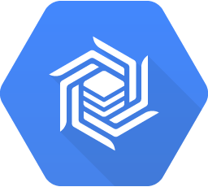
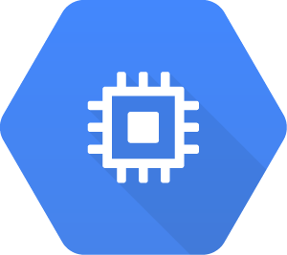
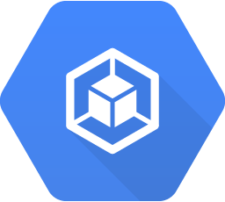
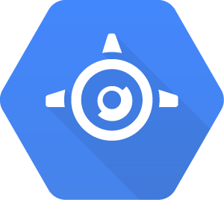
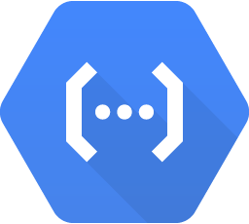
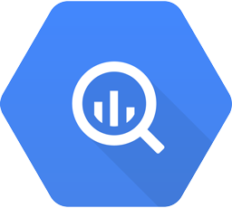

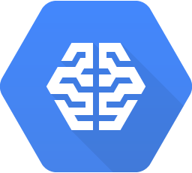
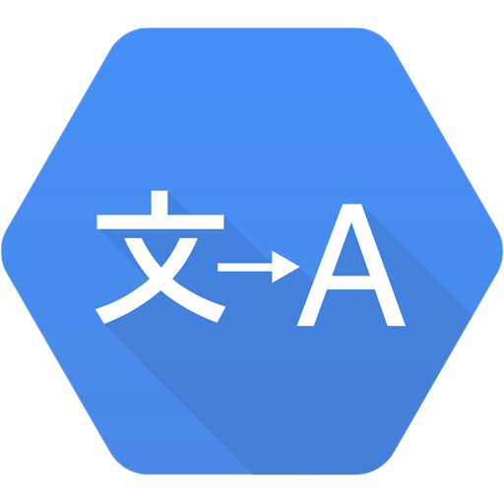
O Google Cloud oferece várias opções
Compute Engine
App Engine
Cloud Functions
Serviços gerenciados
Google Kubernetes Engine
IaaS
Híbrido
PaaS
Lógica sem servidor
Recursos elásticos automatizados
Infraestrutura gerenciada
Infraestrutura dinâmica
Copyright Google LLC. Para fins educativos de acordo com os Termos de Uso definidos no site do programa.
Notes:
Os data centers virtualizados são responsáveis pelas ofertas de infraestrutura como serviço e plataforma como serviço oferecidas a você. As ofertas de IaaS oferecem computação bruta, armazenamento e rede, organizados de maneira semelhante aos data centers físicos e virtualizados. As ofertas de PaaS, por outro lado, vinculam seu código às bibliotecas que oferecem acesso à infraestrutura de que os aplicativos precisam, o que permite que você se concentre na lógica do aplicativo.
No modelo de IaaS, você paga pelo que alocar. No modelo de PaaS, você paga pelo que usar.
Com a evolução da computação em nuvem, a tendência mudou para infraestruturas e serviços gerenciados. Com os serviços gerenciados, em vez de criar componentes complexos para seus aplicativos, você pode aproveitar um serviço que oferece alto desempenho e alta disponibilidade. Por exemplo, se seu aplicativo precisar de um serviço de mensagens, de machine learning ou de um banco de dados, em vez de criar esses serviços, você pode simplesmente usar uma das ofertas do Google Cloud. Vamos discutir diversos serviços gerenciados durante este curso.

Slide 9
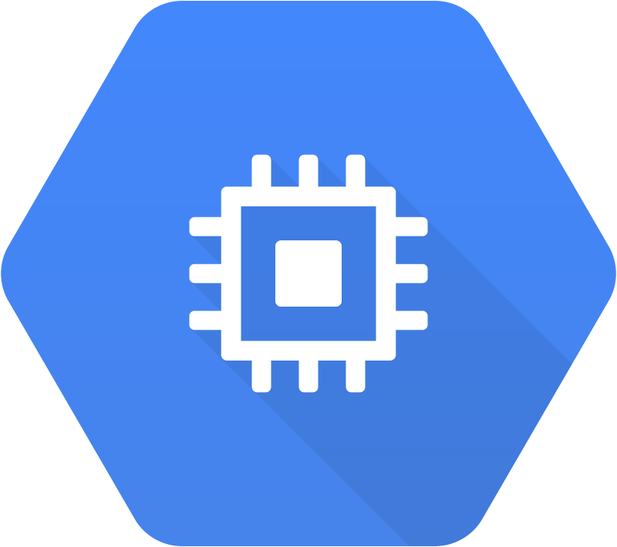
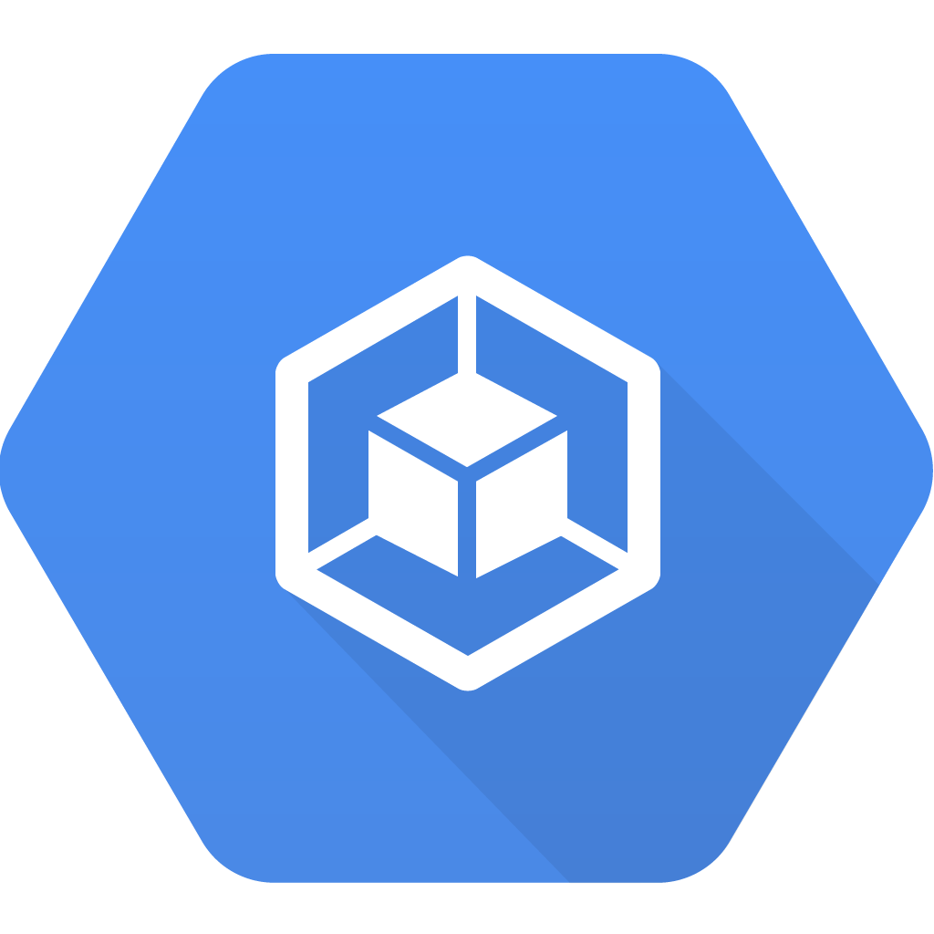
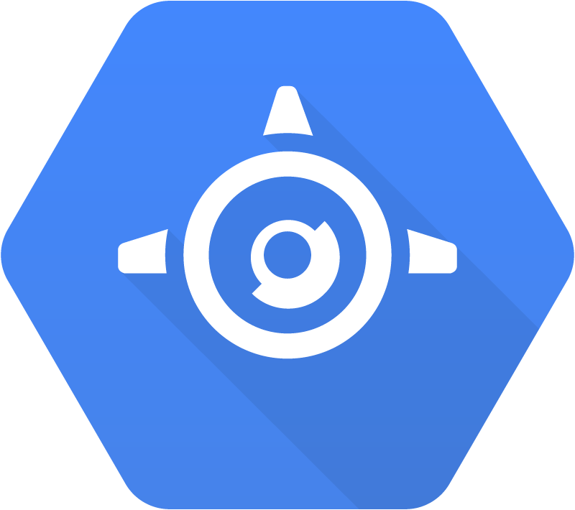
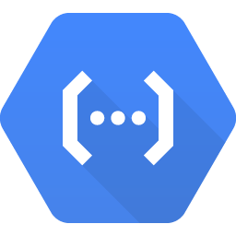
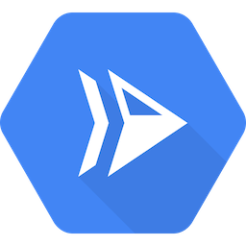
O Google Cloud oferece diversos serviços de computação
Computação
Compute Engine
Google Kubernetes Engine (GKE)
App Engine
Cloud Functions
Cloud Run
Copyright Google LLC. Para fins educativos de acordo com os Termos de Uso definidos no site do programa.
Notes:
De maneira geral, os produtos e serviços do Google Cloud podem ser categorizados em: computação, armazenamento, Big Data e machine learning. A computação pode incluir máquinas virtuais pelo Compute Engine, o uso do Google Kubernetes Engine para executar contêineres do Docker em uma plataforma gerenciada, a implantação de aplicativos em uma plataforma gerenciada (como o App Engine), a execução de códigos sem servidor baseados em evento com o Cloud Functions ou a execução de contêineres sem estado como um servidor gerenciado, por exemplo, o Cloud Run.

Slide 10
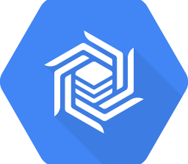
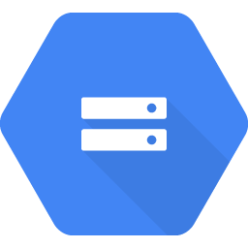
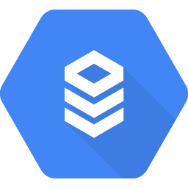
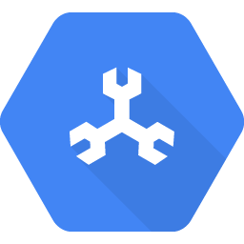
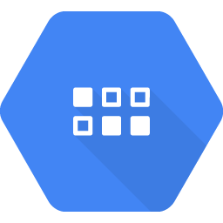
O Google Cloud também oferece vários serviços de armazenamento
Armazenamento
Cloud Bigtable
Cloud Storage
Cloud SQL
Cloud Spanner
Datastore
Copyright Google LLC. Para fins educativos de acordo com os Termos de Uso definidos no site do programa.
Notes:
Além disso, várias opções de armazenamento gerenciado estão disponíveis. Para armazenamento não estruturado, você tem o Cloud Storage. Para bancos de dados relacionais gerenciados, você pode escolher o Cloud SQL ou o Cloud Spanner. Para NoSQL, as opções são o Datastore ou o Cloud Bigtable.

Slide 11
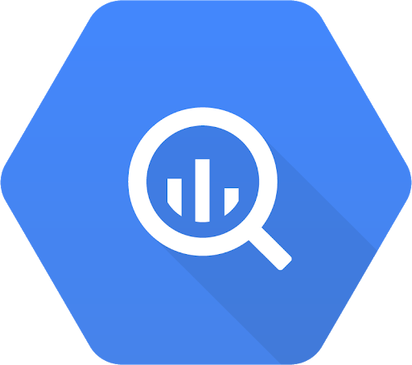
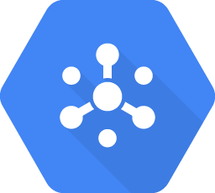
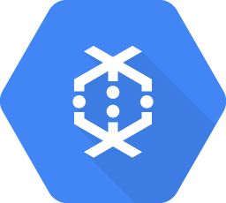
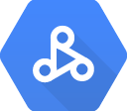
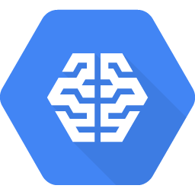
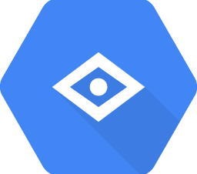
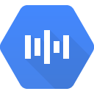
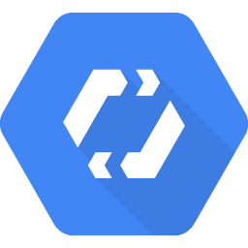
O Google Cloud oferece serviços para extrair valor dos dados
Big Data
BigQuery
Pub/Sub
Dataflow
Dataproc
AI Platform Notebooks
Machine learning
AI Platform
API Vision
API Speech-to-Text
API Cloud Translation
AutoML
Copyright Google LLC. Para fins educativos de acordo com os Termos de Uso definidos no site do programa.
Notes:
Também estão disponíveis serviços gerenciados que tratam de Big Data e machine learning.

Slide 12
Grace Hopper (EUA, Reino Unido, ES) 2022
Havfrue (EUA, IE, DK) 2019
Dunant (EUA, FR) 2020
Faster (EUA, JP, TW) 2016
Equiano (PT, NG, ZA) 2021
PLCN (EUA, TW) 2020
SJC (JP, HK, SIN) 2013
Unity (EUA, JP) 2010
Curie (CL, EUA) 2019
Monet
(EUA, BR)
2017
Junior (Rio, Santos) 2018
JGA-S (GU, AU) 2019
Tannat (BR, UY, AR) 2018
Indigo (SIN, ID, AU) 2019
PoPs e rede do Google Cloud
Ponto de presença próximo dos usuários finais
Rede
Copyright Google LLC. Para fins educativos de acordo com os Termos de Uso definidos no site do programa.
Notes:
Os data centers do Google em todo o mundo estão interconectados por uma rede própria que, de acordo com algumas estimativas disponíveis, processa 40% do tráfego da Internet mundial todos os dias. Essa é a maior rede desse tipo do planeta, e continua crescendo.
Ela foi criada para oferecer a maior capacidade e as menores latências possíveis aos aplicativos.
A rede se interconecta com a Internet pública em mais de 90 pontos de troca de tráfego e mais de 110 pontos de presença em todo o mundo. Quando um usuário da Internet envia tráfego para um recurso do Google, o Google responde à solicitação em um local de rede próximo dos usuários finais que oferece o menor atraso ou latência. A rede de armazenamento em cache do Google coloca o conteúdo próximo aos usuários finais para minimizar a latência. Os aplicativos no Google Cloud também podem aproveitar essa rede próxima dos usuários finais.

Slide 13

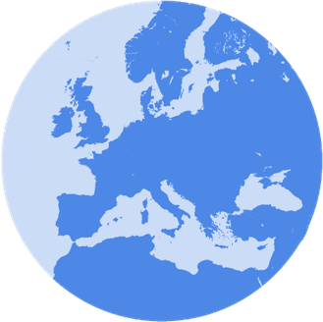

O Google Cloud oferece recursos em multirregiões, regiões e zonas
Multirregião
Região
Zona
europe-west2-a
europe-west2-b
europe-west2-c
EUA
Europa
europe-west2
Copyright Google LLC. Para fins educativos de acordo com os Termos de Uso definidos no site do programa.
Notes:
O Google Cloud divide o mundo em três áreas multirregionais: Américas, Europa e Ásia-Pacífico.
Essas áreas são, por sua vez, divididas em regiões ou áreas geográficas independentes no mesmo continente. Em uma região, há uma conectividade de rede rápida: geralmente, apresentam latências de rede de ida e volta menores que um milissegundo, ou seja, no 95º percentil.
Por fim, as regiões são divididas em zonas, que são áreas de implantação dos recursos do Google Cloud em uma área geográfica de foco. Pense em uma zona como um data center dentro de uma região. No entanto, estrategicamente falando, uma zona não é necessariamente um único data center.
As instâncias de máquina virtual do Compute Engine estão em uma zona específica. Se essa zona ficar indisponível, a máquina virtual e a carga de trabalho em execução nela também ficarão.
Implantar os apps em várias zonas ativa a tolerância a falhas e a alta disponibilidade.

Slide 14
Finlândia
Países Baixos
Londres
Varsóvia
Montreal
Bélgica
Frankfurt
Toronto
Paris
Oregon
Iowa*
Zurique
Milão
Salt Lake City
Norte da Virgínia
Madri
Las Vegas
Seul
Tóquio
Los Angeles
Carolina do Sul
Osaka
Doha
Délhi
Taiwan
Mumbai
Hong Kong
Singapura
Jacarta
São Paulo
Santiago
Sydney
Melbourne
Região atual com três zonas
Região futura com três zonas
Regiões e zonas do Google Cloud
*Exceção: região com quatro zonas.
Copyright Google LLC. Para fins educativos de acordo com os Termos de Uso definidos no site do programa.
Notes:
Os serviços fornecidos pelo Google Cloud contam com uma grande variedade de recursos físicos, como servidores e unidades de disco rígido, e virtuais, como máquinas virtuais e contêineres. Esses recursos são gerenciados pelo Google nos data centers globais. Em meados de 2019, o Google Cloud abrangia 20 regiões, 61 zonas e mais de 200 países e territórios. Essa expansão continuará.

Slide 15
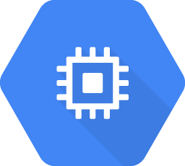
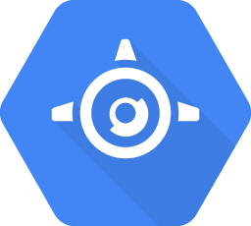
Os recursos têm uma hierarquia
Organização
Organização
Pastas
Equipe A
Equipe B
Produto 1
Produto 2
Projetos
Vitrine
Projeto de teste
Produção
Recursos
GKE
Bucket do Cloud Storage
Instância do Compute Engine
Serviço App Engine
Copyright Google LLC. Para fins educativos de acordo com os Termos de Uso definidos no site do programa.
Notes:
Cada um deles é identificado por um número e um ID exclusivo. Você pode definir um nome para o projeto e aplicar rótulos de filtragem, que podem ser alterados sem que o ID e o número do projeto mudem.
Os projetos podem pertencer a uma "pasta", que é outro mecanismo de agrupamento.
Use as pastas para refletir a hierarquia da sua empresa e adote os níveis corretos de políticas. É possível aninhar pastas em outras pastas. Por exemplo, você pode ter uma pasta para cada departamento e, dentro delas, criar subpastas para cada equipe. Os projetos de cada equipe pertencem às pastas correspondentes.
Uma só organização é proprietária dessas pastas. Ela representa o nó raiz de uma hierarquia de recursos do Google Cloud. Não é obrigatório ter uma organização para usar o Google Cloud, mas pode ser muito útil. Com elas, é possível definir políticas que se aplicam a toda a empresa. Além disso, ter uma organização é obrigatório para usar as pastas.
A hierarquia de recursos do Google Cloud facilita o gerenciamento dos recursos de vários departamentos e equipes em uma organização.
Definir uma hierarquia pode gerar limites de confiança e isolar recursos. Por exemplo, o departamento de Recursos Humanos deve poder excluir servidores de banco de dados em execução? Os engenheiros podem excluir o banco de dados que contém informações salariais dos funcionários? Provavelmente não, em ambos os casos.
O Cloud Identity and Access Management, também conhecido como Cloud IAM ***I-A-M*** , permite ajustar o controle de acesso a todos os recursos usados no Google Cloud. Defina políticas no IAM para controlar o acesso dos usuários aos recursos.

Slide 16

Resumo (1 de 2)
A computação em nuvem tem cinco características fundamentais.
Uma infraestrutura de TI pode ser comparada à infraestrutura de uma cidade.
A computação em nuvem é a continuação de uma longa mudança no gerenciamento dos recursos de computação.
A IaaS, a PaaS e o SaaS oferecem aos usuários níveis maiores e mais opções de serviços gerenciados.
Copyright Google LLC. Para fins educativos de acordo com os Termos de Uso definidos no site do programa.
Notes:
No início, aprendemos que a computação em nuvem tem cinco características fundamentais: autoatendimento sob demanda, acesso à rede de banda larga, pooling de recursos, elasticidade rápida e serviço com medição.
Nós também fizemos uma comparação entre a infraestrutura de uma cidade comum e a infraestrutura de TI.
Depois discutimos como a computação em nuvem é uma continuação de uma longa mudança no gerenciamento dos recursos de computação, examinamos como isso era feito nos anos 1980, quais foram as mudanças até os dias de hoje, para onde estamos caminhando e a posição ideal do Google para impulsionar as empresas nessa próxima fase.
Discutimos as três principais diferenças entre a infraestrutura como serviço, que oferece a arquitetura subjacente para executar servidores, a plataforma como serviço, que gerencia o ambiente enquanto o usuário gerencia os aplicativos, e o software como serviço, que gerencia a infraestrutura, a plataforma e o software, deixando ao usuário apenas a responsabilidade de colocar os dados no sistema.

Slide 17
Resumo (2 de 2)
O Google Cloud oferece diversos serviços.
O Google Cloud divide o mundo em regiões e zonas.
Os recursos do Google Cloud que você usa precisam pertencer a um projeto, não importa onde estejam.
Copyright Google LLC. Para fins educativos de acordo com os Termos de Uso definidos no site do programa.
Notes:
No tópico final, apresentamos uma grande variedade de serviços oferecidos pelo Google Cloud nas áreas de computação, armazenamento, rede, Big Data e machine learning.
Exibimos também o escopo da rede do Google, bem como o conceito de regiões e zonas.
Por último, discutimos a relação entre os recursos e os projetos do Google Cloud.

